Slide 1
Unsere talente [kɔmunikaˈt͡si̯oːn]
Das 5. Treffen in Bulgarien - Pleven
21.-26.Februar 2022
"Kennst du die universale Sprache der Wissenschaft und die kreative Sprache der Kunst?”

Slide 2
Mein talent-Aneta
Mein Talent ist Tanzen und Luftgymnastik. Ich tanze seit neun Jahren. Ich habe viele Tanzstile gelernt. Jetzt tanze ich Jazz, aber am längsten übe ich den Volkstanz. Ich trainiere Luftgymnastik seit zwei Jahren. Ich trainiere Luftgymnastik sehr gern.

Slide 3
Mein talent – Martyna
Seit sieben Jahren spiele ich Klavier und ich finde, das ist ein sehr fantastiches Instrument. Der Ton ist sehr schön und ich kann viele Melodien spielen. In meinem Haus habe ich ein Piano. Ich spiele gern Klavier.

Slide 4
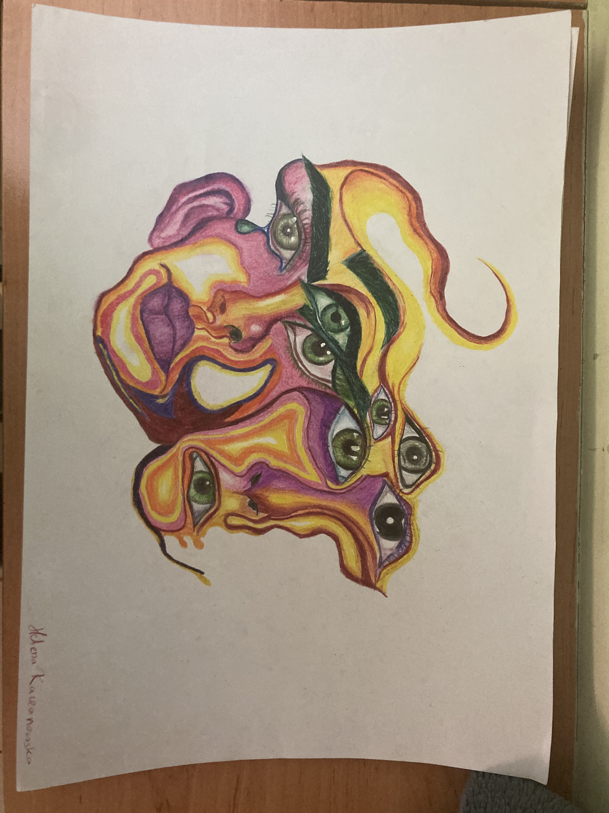
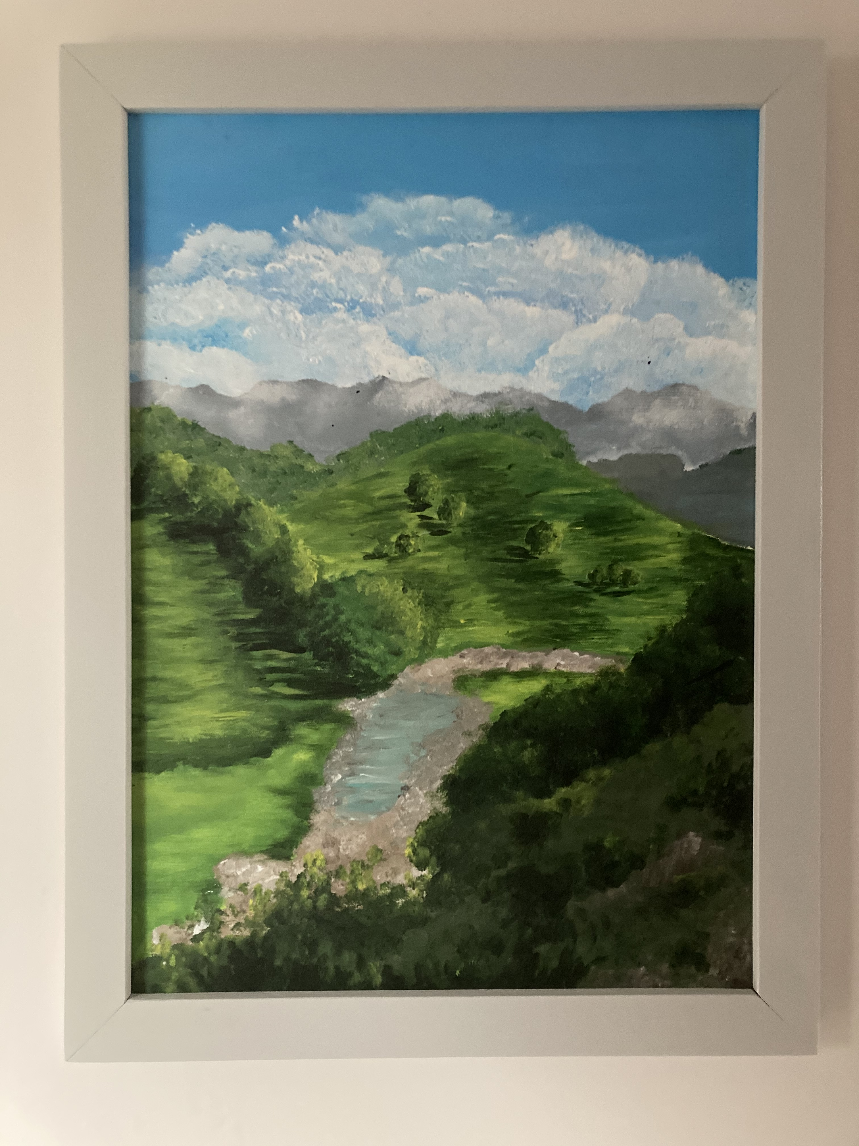
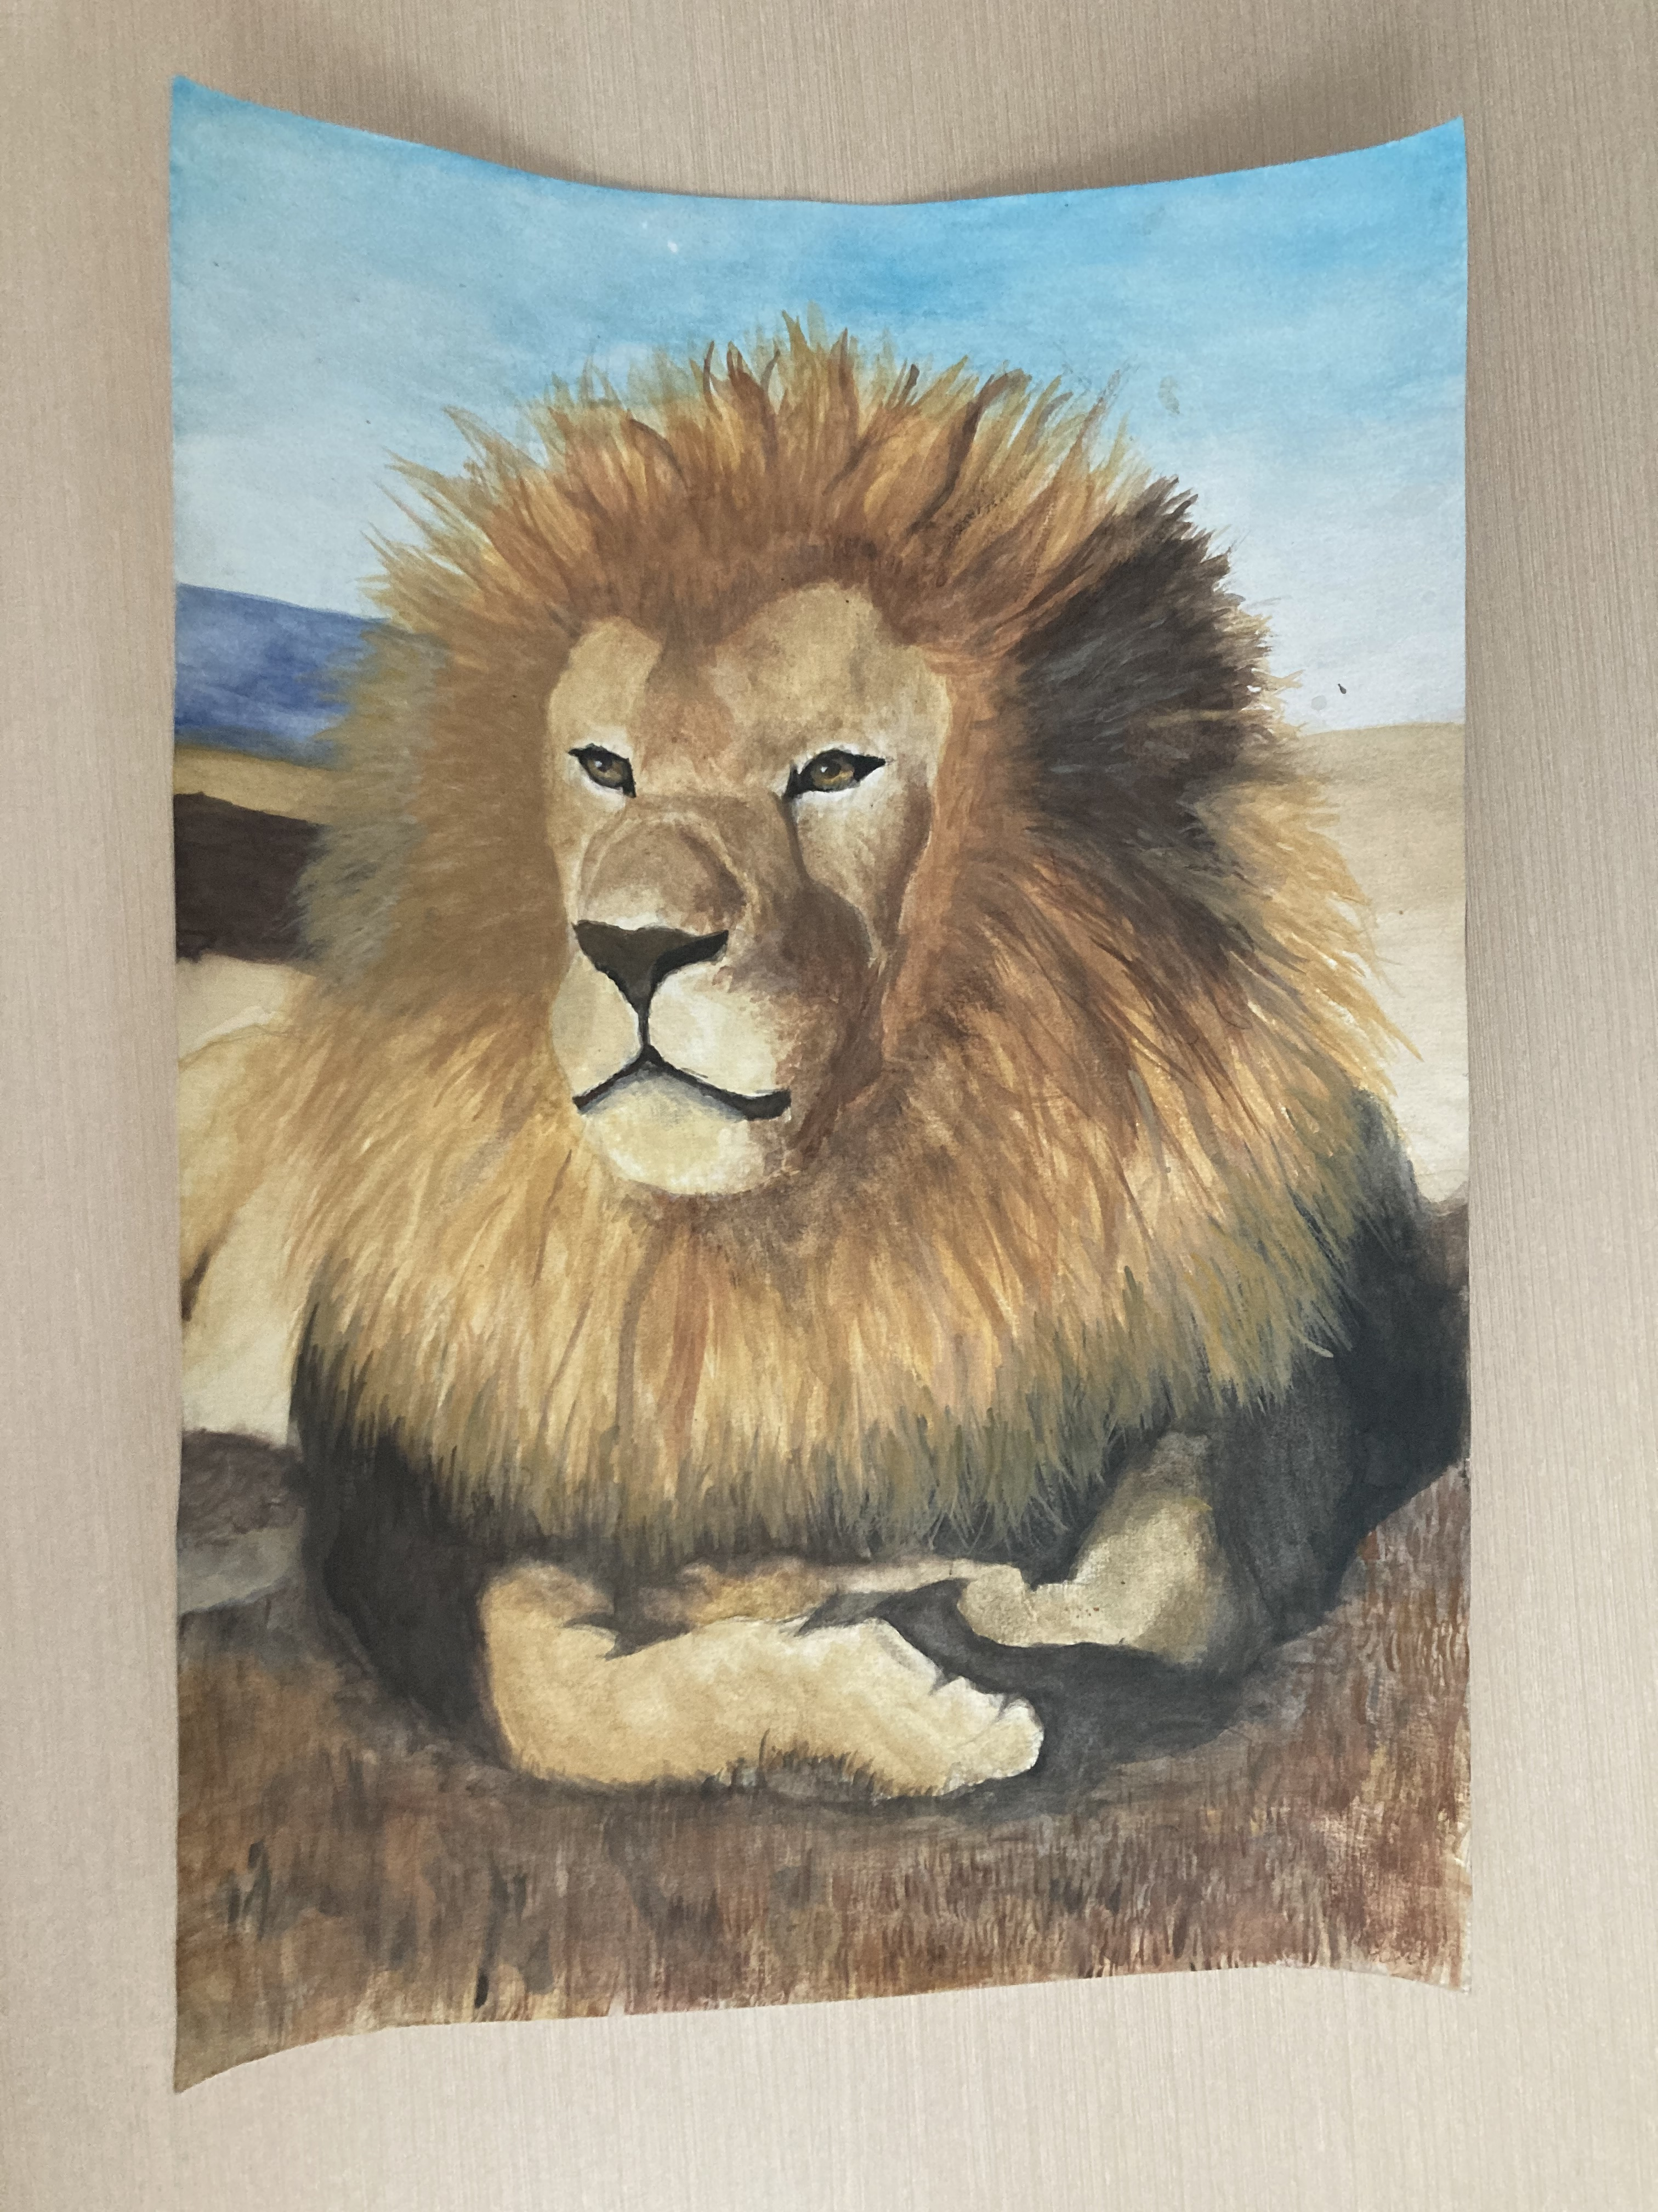
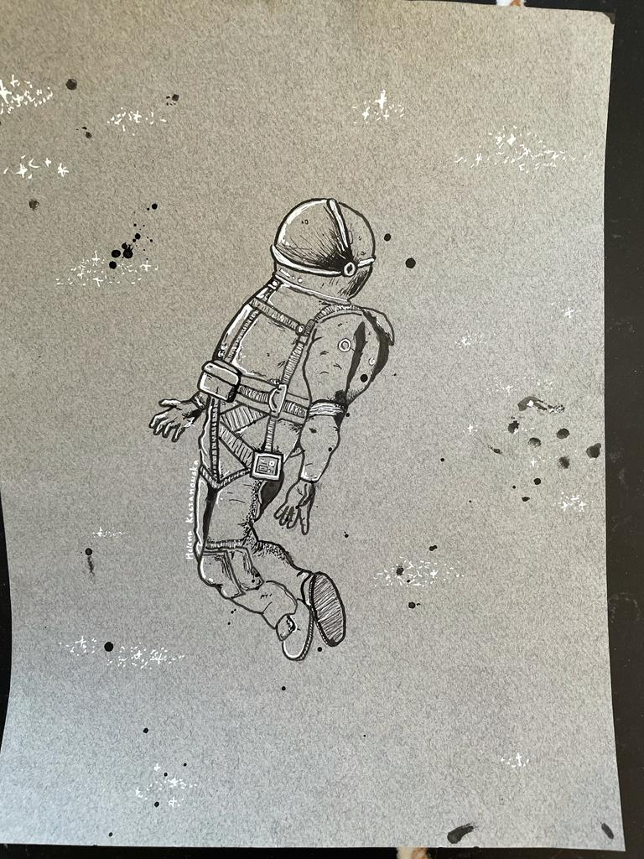
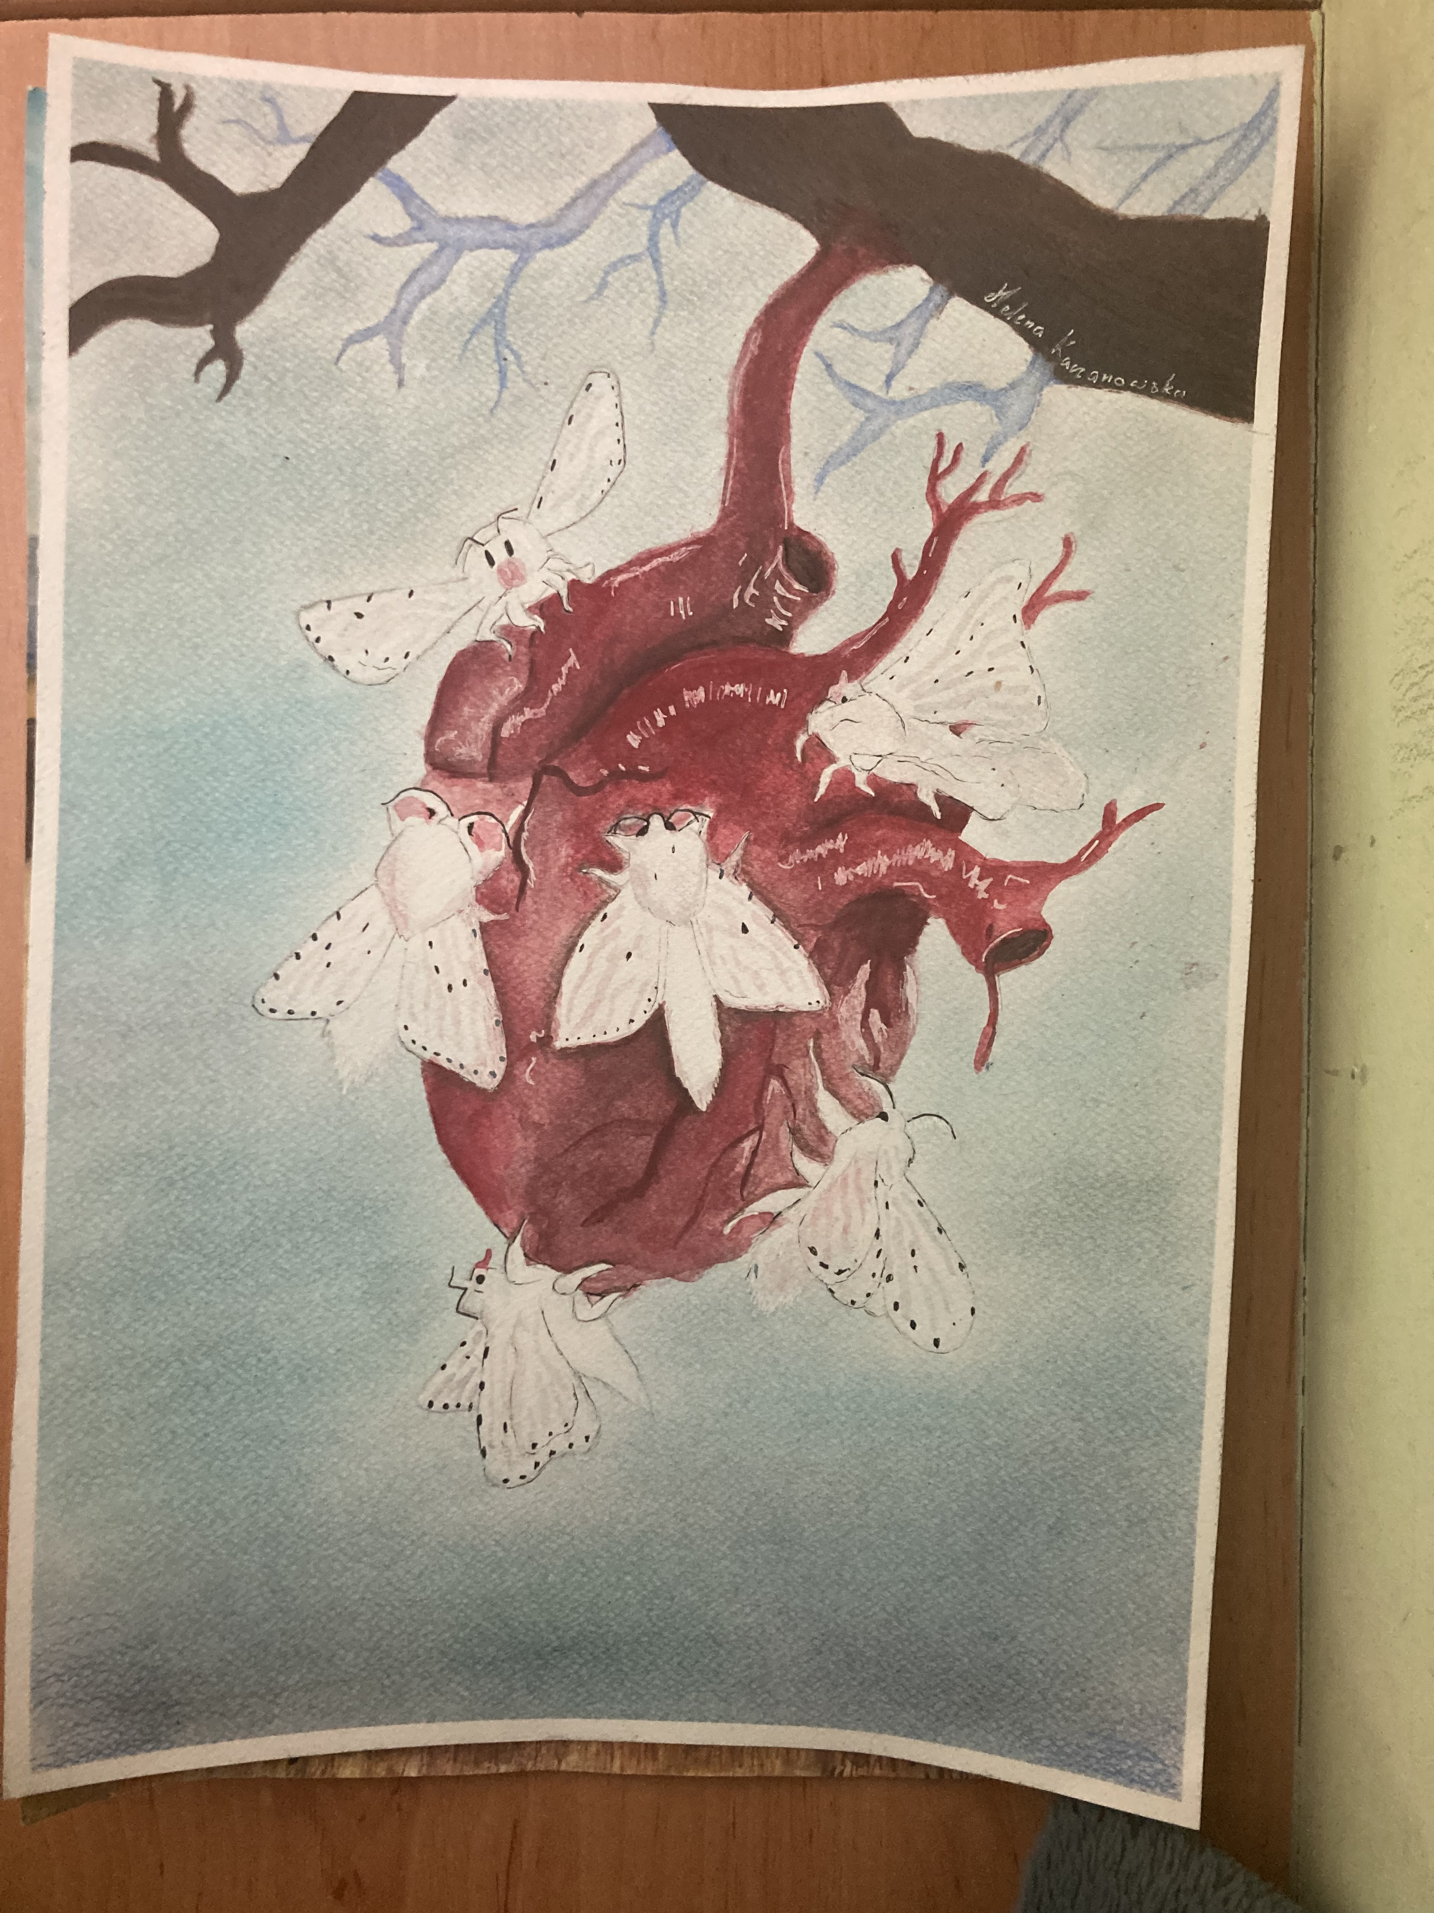
MEIN TALENT – Helena
Ich mag Malerei, ich besuche seit 3 Jahren Kunstkurse. Meine Bilder sind nicht außergewöhnlich. Ich male aus Spaß in meiner Freizeit. Ich muss noch viel lernen, aber ich bin stolz darauf, was ich bisher gemalt habe

Slide 5
MEIN TALENT – magdalena
Ich spiele gerne Klavier. Am Anfang hat mich meine Mutter unterrichtet, dann aber seit vier Jahren habe ich Unterrichtsstunden. Ich bin glücklich, dass ich Songs spielen kann, die ich mag.

Slide 6
Danke für eure Aufmerksamkeit:)
Die Unterstützung der Europäischen Kommission bei der Erstellung dieser Veröffentlichung stellt keine Billigung des Inhalts dar, der nur die Ansichten der Autoren widerspiegelt, und die Kommission kann nicht füdie Verwendung der darin enthaltenen Informationen verantwortlich gemacht werden.

